Slide 1
Bài 21: Các giác quan của cơ thể (Tiết 1)

Slide 2

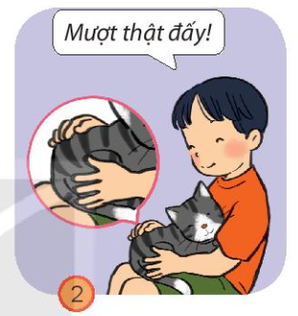
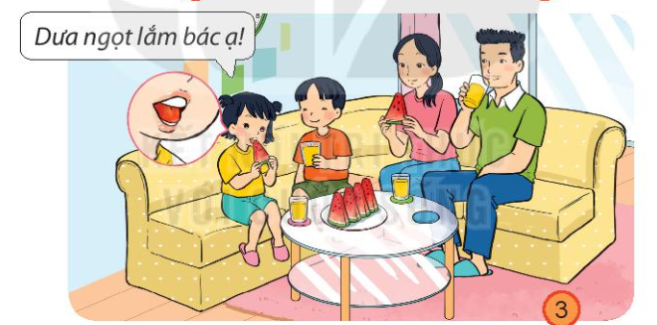
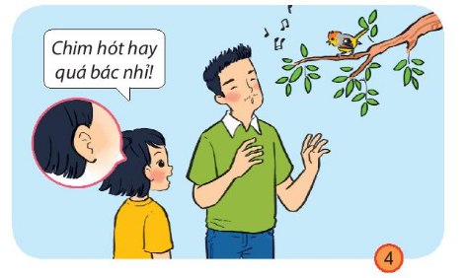
Quan sát hình và cho biết cơ thể chúng ta có các giác quan nào.

Slide 3

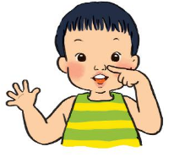
Chỉ và gọi tên các giác quan
Mắt
Tóc
Mũi
Tai
Răng
Tay

Slide 4

Các bạn giỏi quá!

Slide 5

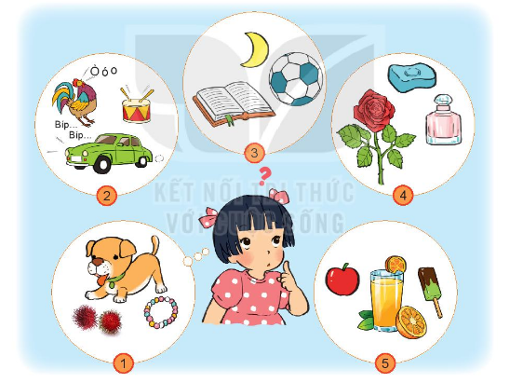

Em dùng giác quan nào để nhận biết các vật trong hình sau?
Mắt
Mũi
Tai
Lưỡi
Miệng

Slide 6
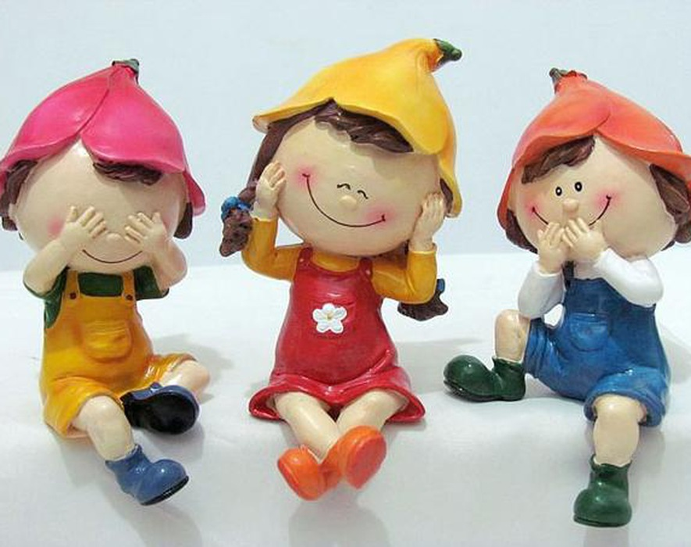
Khi bịt tai, mắt em có nghe, nhìn thấy gì không?

Slide 7
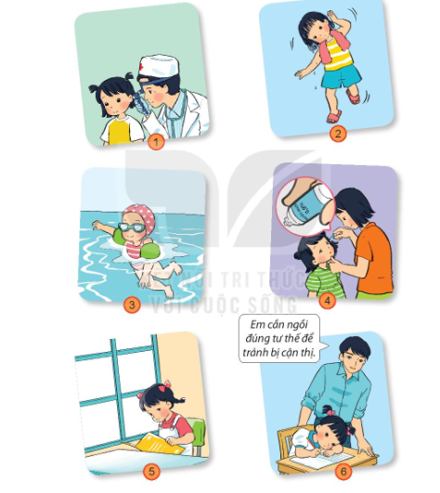
Kể tên một số việc bảo vệ mắt và tai

